Slide 1
第四周开会
主讲人：王裕

Slide 2
主要环节：
（1）上周习题分析
（2）STL初步
（3）分享环节

Slide 3
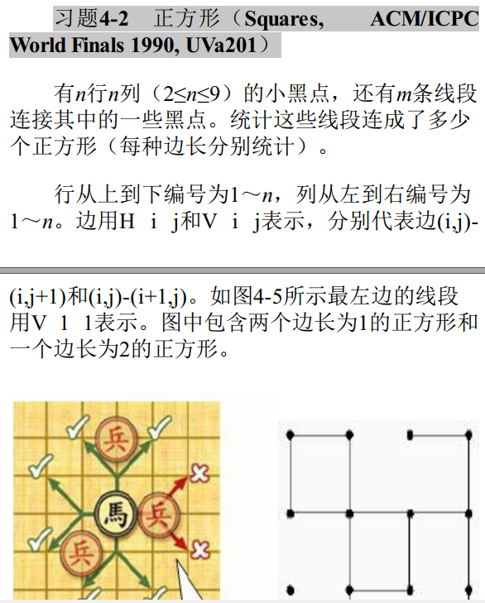

Slide 4
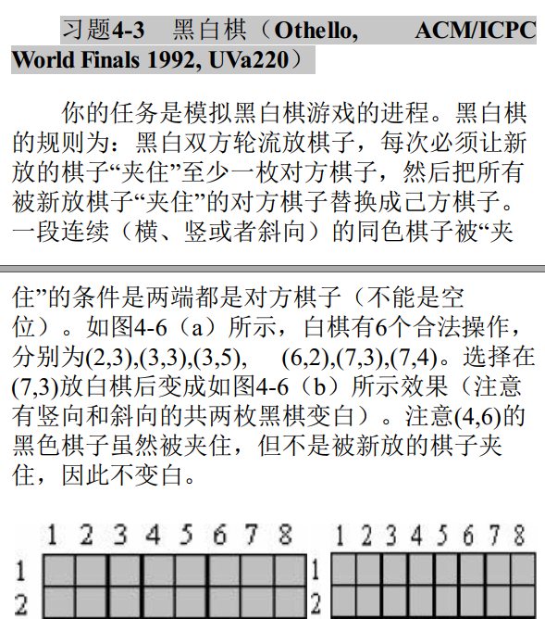

Slide 5
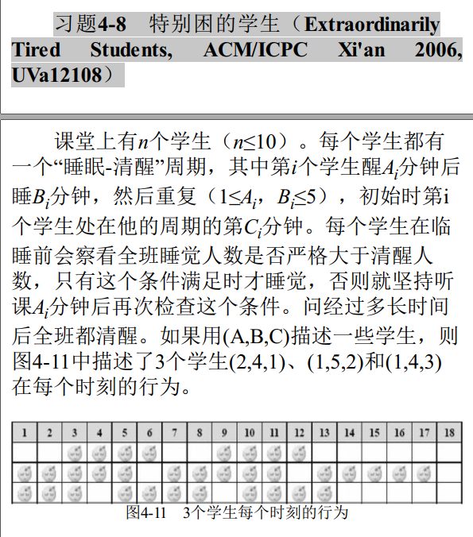

Slide 6
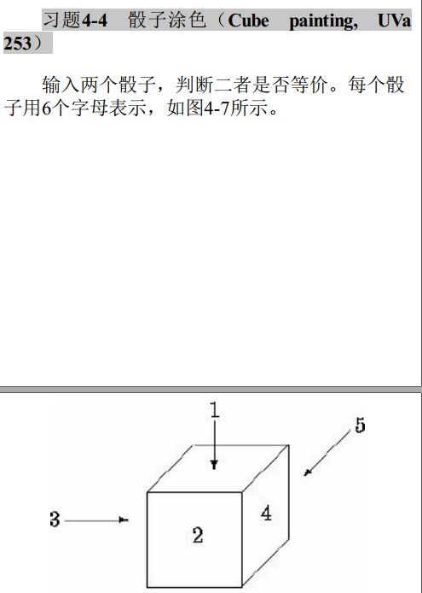
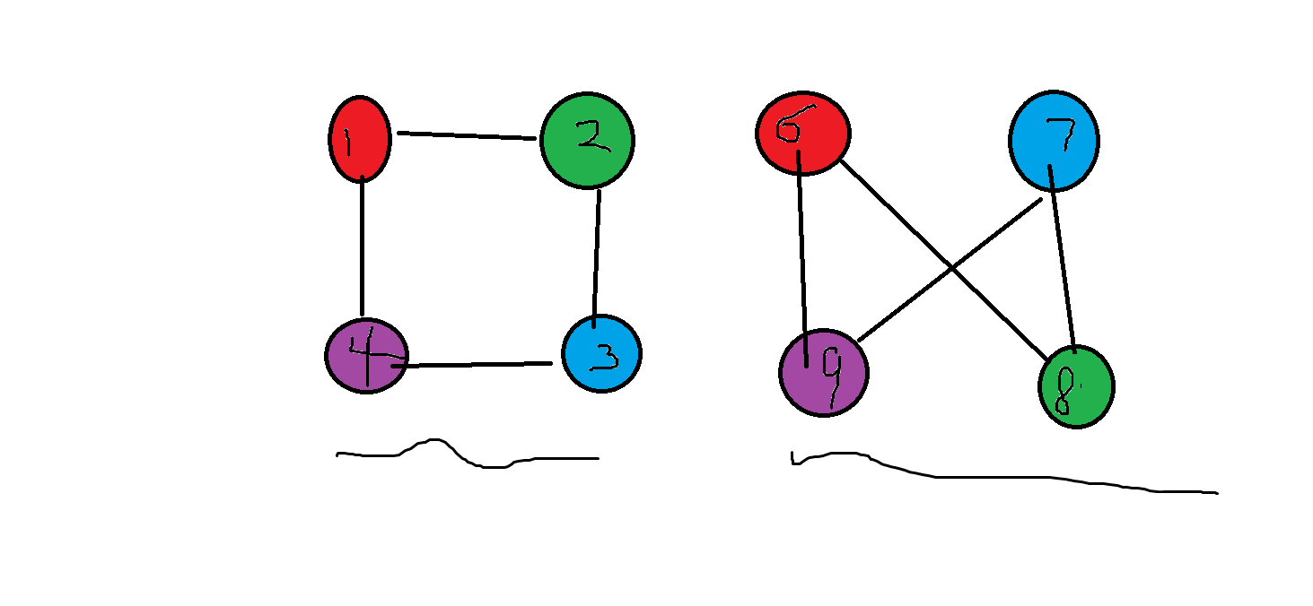

Slide 7
递归复杂度计算
（1）状态个数.
（2）每个状态做了什么事.

Slide 8
STL初步(常用程度递减)
（1）vector
（2）map
（3）set
（4）queue
（5）stack
（6）priority_queue(greater ,less)

Slide 9
Algorithm常用函数
(1)sort
(2)lower_bound
(3) __gcd
(4)min,max
(5) next_permutation

